Slide 1
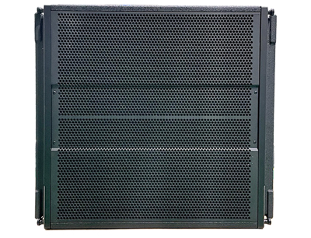
DLW115
LINE ARRAY SUB WOOFER
싱글 15인치 라인어레이 서브우퍼
정격출력 : 500W
음압 : 97dB (±20)
임피던스 : 8Ω (±20)
주파수범위 : 35~3kHz (±20)
외형 규격(W x H x D)mm : 660 x 600 x 790 (±20)
무게 : 56㎏ (±20)

